Slide 1
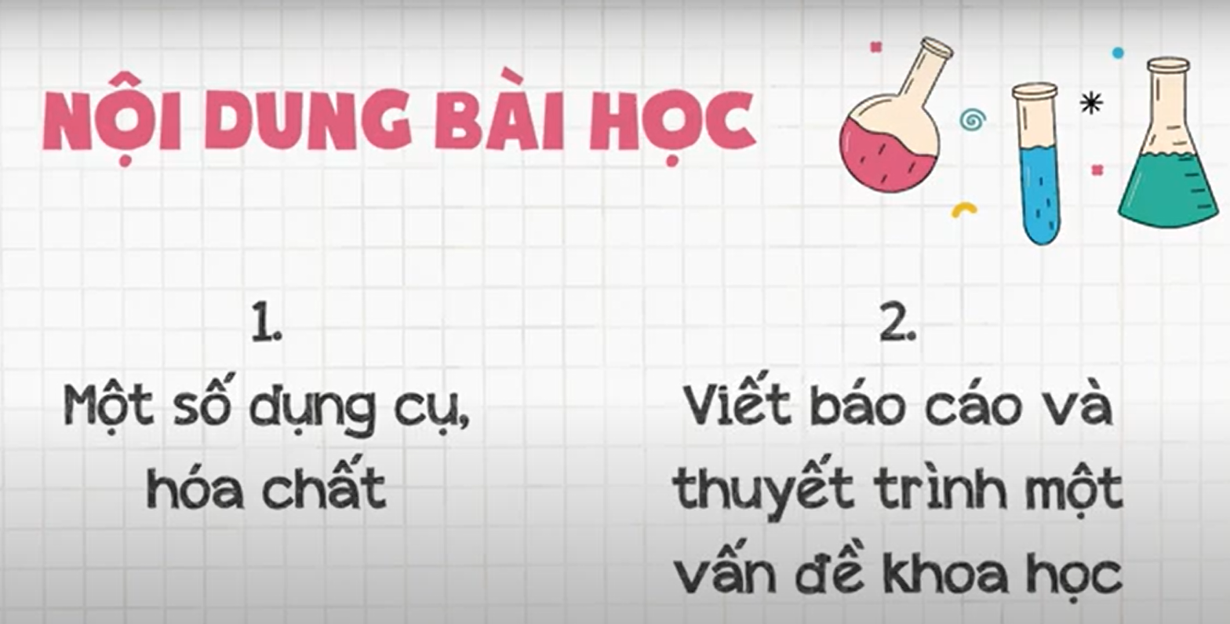
Tuần 1
Tiết 1,2
BÀI 1:
GIỚI THIỆU MỘT SỐ DỤNG CỤ VÀ HÓA CHẤT. THUYẾT TRÌNH MỘT VẤN ĐỀ KHOA HỌC

Slide 2
Đọc SGK/tr- 6,7-Quan sát hình- Hoạt động nhóm 2 bạn
CH1: Trong Khoa học tự nhiên 9 có những dụng cụ và hoá chất nào cần dùng cho các thí nghiệm?
CH2: Các bước viết, trình bày báo cáo và làm bài thuyết trình một vấn đề khoa học như thế nào?

Slide 4
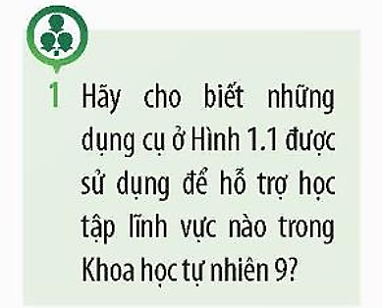
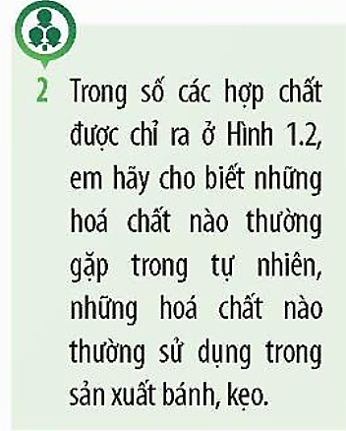
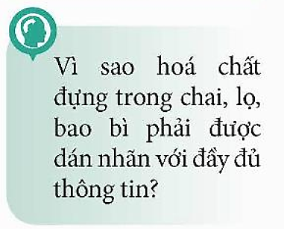
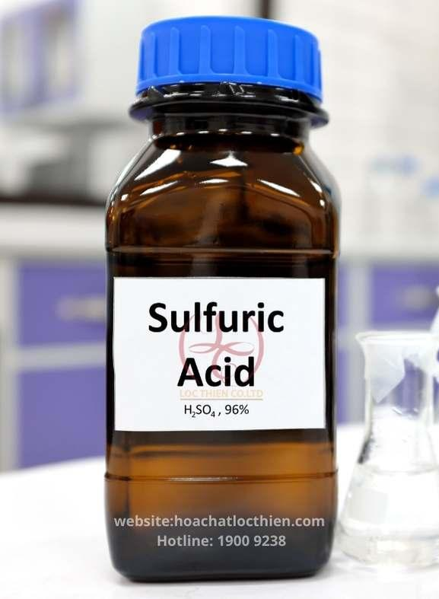
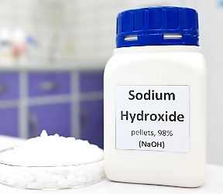
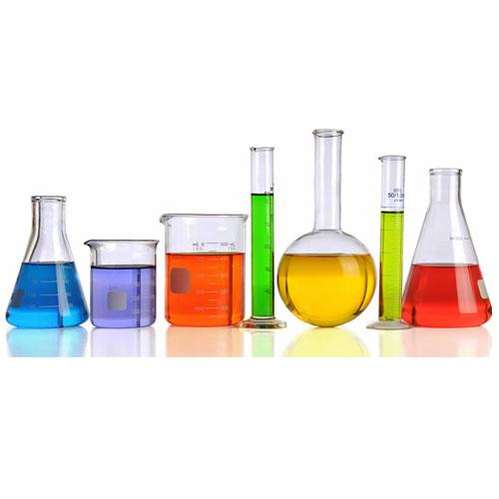
Câu 4: Để lựa chọn được dụng cụ và hoá chất phù hợp và an toàn, người tiến hành cần làm gì?
Câu 2: Hóa chất thường gặp trong tự nhiên: đá vôi, vôi sống. Hóa chất thường sử dụng trong sản xuất bánh, kẹo: glucose, sarcharose.
Câu 3: Hóa chất được bảo quản và sử dụng với mục đích khác nhau → hóa chất đựng trong chai, lọ, bao bì phải được dán nhãn với đầy đủ thông tin.
Câu 1: Tiêu bản nhiễm sắc thể người: lĩnh vực sinh học: Lăng kính, thấu kính hội tụ, thấu kính phân kỳ:
lĩnh vực vật lý.
Đọc SGK/tr- 6,7
Hoạt động nhóm 2 bàn trả lời câu hỏi 1,2,3
Để lựa chọn được dụng cụ và hoá chất phù hợp và an toàn, người tiến hành cần:
+ Xác định rõ mục đích của thí nghiệm.
+ Có hiểu biết rõ ràng về công dụng của từng dụng cụ thí nghiệm, tính chất của từng loại hoá chất.

Slide 5
1. Một số dụng cụ thực hành thí nghiệm trong môn Khoa học tự nhiên 9
– Tiêu bản nhiễm sắc thể người sử dụng thực hành cho chủ đề vật sống: các dụng cụ quang học sử dụng thực hành cho chủ đề năng lượng.
– Hoá chất trong phòng thực hành được bảo quản, sử dụng tuỳ theo tính chất và mục đích khác nhau.

Slide 7
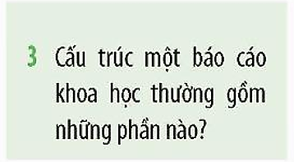
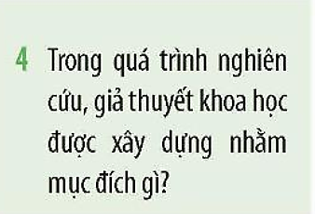
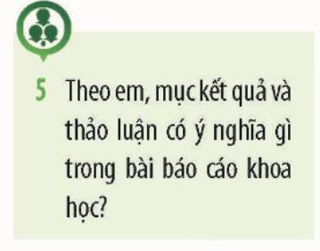
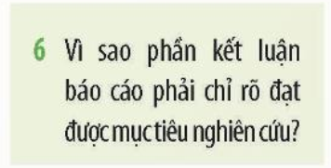
Đọc SGK/tr- 7,8

Slide 8
Khăn trải bàn xoay

Slide 10
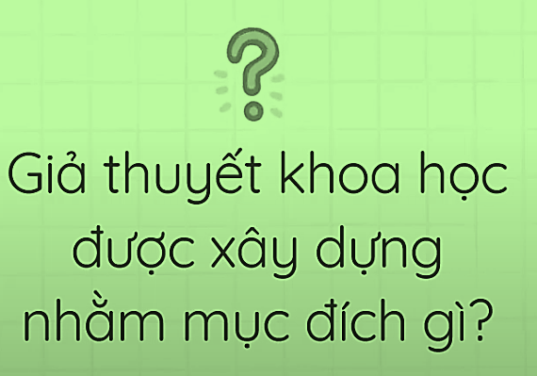
- Trong quá trình nghiên cứu, giả thuyết khoa học được xây dựng nhằm mục đích đưa ra những dự đoán ban đầu cho việc nghiên cứu.

Slide 11
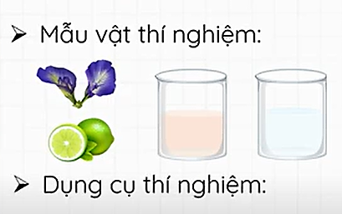

Slide 13
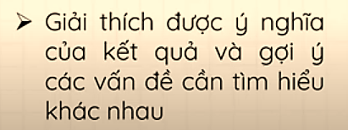

Slide 15
Câu 6. Vì sao phần kết luận báo cáo phải chỉ rõ đạt được mục tiêu nghiên cứu hay không?
– Vì nghiên cứu khoa học là việc trả lời câu hỏi nghiên cứu theo phương pháp khoa học. Khi báo cáo cần chỉ rõ phần đạt được và chưa đạt được, chỉ ra hạn chế và hướng phát triển của nghiên cứu.

Slide 16
Câu 3. Cấu trúc báo cáo gồm những phần nào? (– Cấu trúc một báo cáo khoa học thường gồm những phần: tiêu đề, mục tiêu, giả thuyết khoa học, thiết bị và vật liệu, phương pháp thực hiện, kết quả và thảo luận, kết luận)
Câu 4. Trong quá trình nghiên cứu, giả thuyết khoa học được xây dựng nhằm mục đích gì? (- Trong quá trình nghiên cứu, giả thuyết khoa học được xây dựng nhằm mục đích đưa ra những dự đoán ban đầu cho việc nghiên cứu)
Câu 5. Theo em, mục kết quả và thảo luận có ý nghĩa gì trong bài báo cáo khoa học? (– Theo em, mục kết quả và thảo luận có ý nghĩa giải thích được ý nghĩa của kết quả và gợi ý cho các vấn đề cần tìm hiểu khác nhau.)
Câu 6. Vì sao phần kết luận báo cáo phải chỉ rõ đạt được mục tiêu nghiên cứu hay không? (– Vì nghiên cứu khoa học là việc trả lời câu hỏi nghiên cứu theo phương pháp khoa học. Khi báo cáo cần chỉ rõ phần đạt được và chưa đạt được, chỉ ra hạn chế và hướng phát triển của nghiên cứu.)

Slide 17
2. Viết báo cáo và thuyết trình một vấn đề khoa học
a. Các bước viết báo cáo
– Báo cáo khoa học là một văn bản trình bày rõ ràng, đầy đủ, chi tiết quá trình nghiên cứu một vấn đề khoa học.
– Các bước viết báo cáo: (SGK tr7,8)

Slide 19
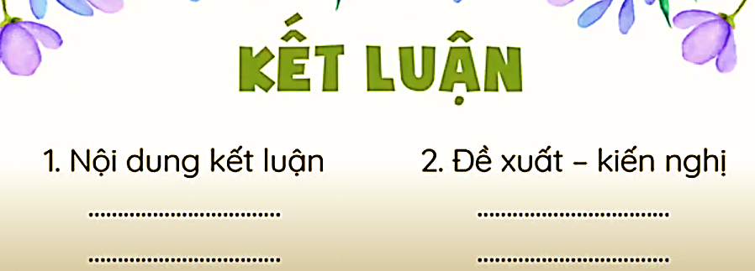

Slide 20
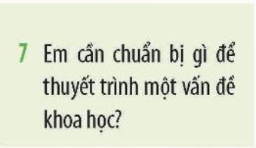
Sau khi hoàn thiện các nội dung cần thiết cho một báo cáo, thiết kế bài thuyết trình và chuẩn bị bài thuyết trình dưới dạng poster hoặc bản trình chiếu máy tính thông qua các phần mềm trình chiếu phổ biến (PowerPoint,…)

Slide 21
b. Thiết kế bài thuyết trình về vấn đề khoa học
– Để việc thuyết trình một vấn đề khoa học có chất lượng tốt, chúng ta cần chuẩn bị kĩ bài thuyết trình một cách ngắn gọn, phản ánh đầy đủ thông tin những điểm chính trong bài báo cáo.
– Cấu trúc bài thuyết trình: (SGK tr9)

Slide 22
LUYỆN TẬP
Trò chơi “Bức tranh bí ẩn”

Slide 23
VẬN DỤNG
HS làm việc nhóm, thiết kế một báo cáo treo tường, poster hoặc powerpoint… để trình bày kết quả của một nghiên cứu khoa học hoặc một bài thực hành mà em đã thực hiện trong môn Khoa học tự nhiên .
- Sản phẩm nộp vào tuần sau

